Slide 1

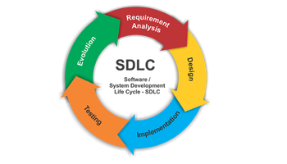
Human resources slide 1
Dip. di Ingegneria Elettrica e delle Tecnologie dell’Informazione
Corso di Laurea Magistrale in Ingegneria Informatica
Elaborato di Software Security a.a. 2024/2025
Sicurezza nel Ciclo di Vita del Software
Un caso pratico con Microsoft SDL in ambiente cloud-native.
Francesco Scognamiglio M63001364
Felice Micillo M63001377

Slide 2
Human resources slide 3
Sommario
Dip. di Ingegneria Elettrica e delle Tecnologie dell’Informazione
1. Introduzione
2. Define Security Requirements
3. Define Metrics and Compliance Reporting
4. Perform Threat Modeling
Obiettivo
Sezioni tematiche
Modellazione tramite Abuse Case
Abuse Case Mapping (Esempi)
Implementazioni Effettive delle Contromisure
Vulnerabilità rilevate tramite NodeJsScan (esempio)
Valutazione del Rischio
Tracciabilità e Reporting nel Repository
Data Flow Diagram
STRIDE Threat Modeling
LINDDUN Privacy Modeling
5. Define And Use Cryptography Standards
6. Manage Security Risk Of Third-Party Components
7. Use Approved Tools
8. Perform SAST e DAST (con GitLab)
Analisi dipendenze Node.js
Analisi container e Helm
Verifica degli strumenti di sviluppo
Immagini Docker firmate
Conservazione e tracciabilità delle firme
SAST – Analisi statica automatica
DAST – Verifica runtime con ZAP
Raccolta Report
Crittografia in Keycloak
HTTPS con Cert Manager
Token custom nel backend

Slide 3

Human resources slide 3
Introduzione
Dip. di Ingegneria Elettrica e delle Tecnologie dell’Informazione
Introduzione
L'applicazione oggetto di questo lavoro è già dotata di un'infrastruttura backend sicura, orchestrata con Kubernetes, con meccanismi DevSecOps integrati lungo tutta la pipeline CI/CD.
In questa fase, il focus si sposta sull'applicazione del Microsoft Security Development Lifecycle (SDL) per rafforzare e formalizzare la sicurezza del progetto.
Lo SDL viene usato come guida metodologica per analizzare le pratiche esistenti, introdurre nuovi controlli dove necessario e documentare in modo sistematico il ciclo di vita della sicurezza.
L’obiettivo non è solo migliorare la resilienza del sistema, ma anche rendere la sicurezza visibile, tracciabile e verificabile.

Slide 4
Human resources slide 3
Introduzione
Dip. di Ingegneria Elettrica e delle Tecnologie dell’Informazione
Obiettivo
Applicare selettivamente le attività del Microsoft SDL al progetto esistente, con un duplice scopo:
Valutare e giustificare le misure di sicurezza già adottate;
Individuare e integrare ulteriori pratiche per colmare eventuali gap.
Sezioni tematiche
Il lavoro sarà organizzato in sezioni tematiche (requirement, threat modeling, testing, ecc.) e per ogni attività SDL verranno documentati:
Metodo applicato
Strumenti utilizzati
Evidenze pratiche
Il risultato è una visione organica e verificabile della sicurezza del software, coerente con i principi del Security Life Cycle.

Slide 5
Human resources slide 3
Define Security Requirements
Dip. di Ingegneria Elettrica e delle Tecnologie dell’Informazione
Il primo passo pratico, che corrisponde alla seconda fase del Microsoft SDL, consiste nell’identificare i requisiti di sicurezza a partire dalle funzionalità dell’applicazione.
In questo progetto, l'analisi si è concentrata sulla modellazione delle minacce legate ai flussi utente, con l'obiettivo di prevenire attacchi già in fase di progettazione.
È stato adottato un approccio proattivo, strutturato attraverso l’individuazione di potenziali abuse case e la definizione delle relative contromisure.
Define Security Requirements
Step 1.

Slide 6

Human resources slide 3
Define Security Requirements
Dip. di Ingegneria Elettrica e delle Tecnologie dell’Informazione
Modellazione tramite Abuse Case
Gli abuse case permettono di ragionare in termini di attacco: partendo da un use case funzionale, si immagina come potrebbe essere abusato da un attore malevolo.
Per ogni abuso sono stati analizzati:
L’attore coinvolto (esterno, interno, autenticato, bot)
L’impatto stimato (basso, medio, alto)
Le contromisure implementate o previste
L’approccio è stato volutamente tabellare e focalizzato sulle reali funzionalità dell'applicazione.

Slide 7
Human resources slide 3
Define Security Requirements
Dip. di Ingegneria Elettrica e delle Tecnologie dell’Informazione
Abuse Case Mapping (Esempi)
La mappatura aiuta a collegare ogni rischio a un'azione concreta nel sistema.
Use Case | Abuse Case | Dettagli
Login | Tentativo di brute force tramite credenziali ripetute | Attore: Attaccante esterno Impatto: Alto Contromisure: Rate limiting, CAPTCHA, blocco temporaneo account
Signup | Registrazioni automatizzate da bot | Attore: Bot/script Impatto: Medio Contromisure: CAPTCHA, verifica email obbligatoria
Accesso area GraphQL (create/update/delete esperienze) | Accesso non autorizzato a dati privati o non propri | Attore: Utente autenticato malevolo Impatto: Alto Contromisure: Verifica proprietà risorse lato server (es. autore == user.id)
CONFIDENTIALITY
Si riferisce alla protezione e al mantenimento della riservatezza delle informazioni sensibili, impedendo l'accesso non autorizzato o la divulgazione.
Si riferisce alla garanzia che i dati siano accurati, completi e non manipolati, mantenendo la loro affidabilità e coerenza nel tempo.
Ulteriori Abuse Case sono presenti nella documentazione.

Slide 8
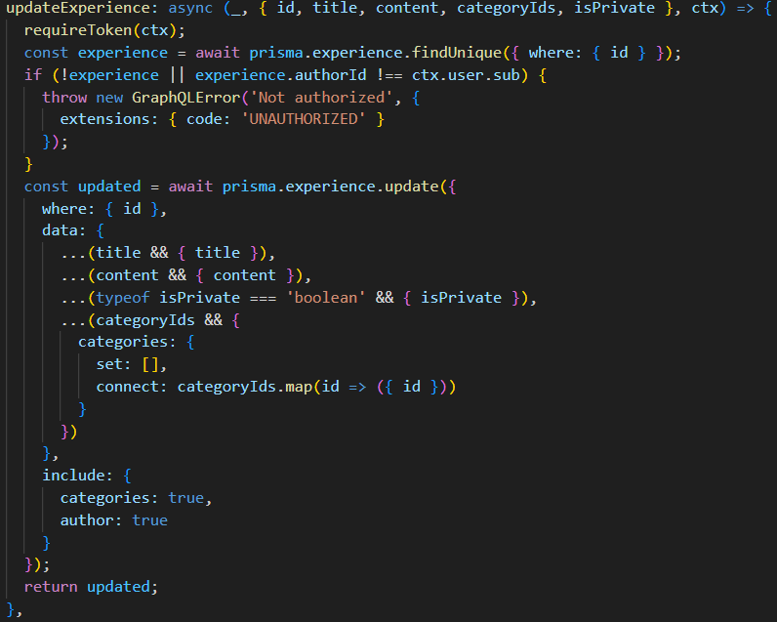
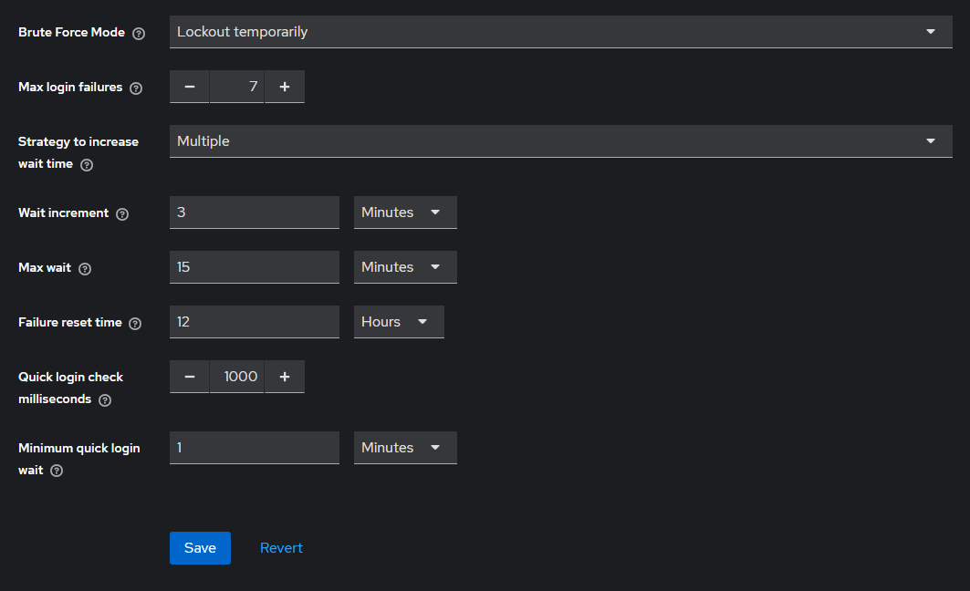
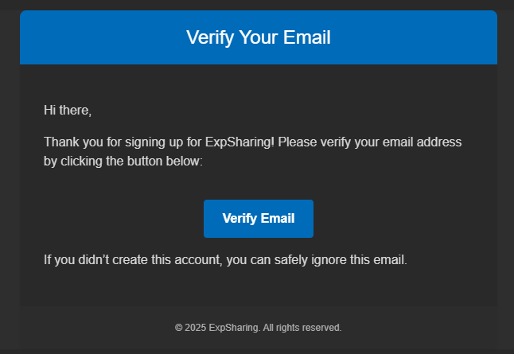
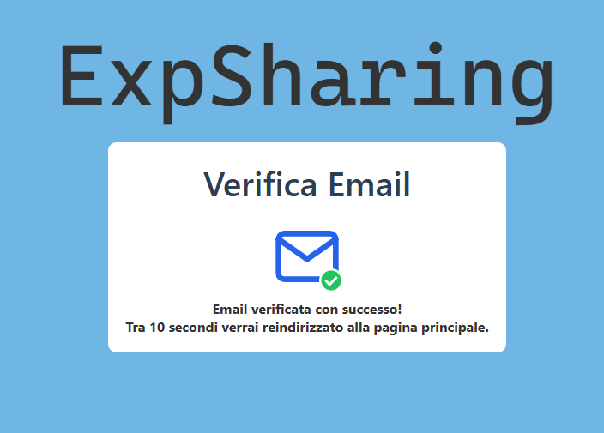
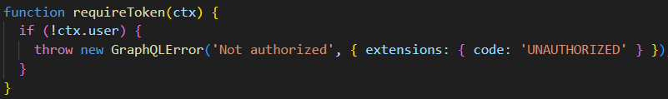
Human resources slide 3
Define Security Requirements
Dip. di Ingegneria Elettrica e delle Tecnologie dell’Informazione
Implementazioni Effettive delle Contromisure
🔐 Login – Brute Force Rate limiting configurabile via Keycloak Admin Console (realm-level login failure limits)
📧 Signup – Verifica Email Accesso disabilitato finché l’utente non verifica l’email tramite link con token firmato
🔒 Accesso GraphQL – Autorizzazioni Middleware requireToken + controllo authorId === user.id per tutte le mutazioni sensibili

Slide 9
Human resources slide 3
Define Metrics and Compliance Reporting
Dip. di Ingegneria Elettrica e delle Tecnologie dell’Informazione
Per migliorare la sicurezza del software è essenziale misurarla.
Il terzo punto dello SDL prevede la definizione di metriche e la produzione di report per tenere traccia:
Delle vulnerabilità rilevate
Delle contromisure adottate
Dello stato di avanzamento nella mitigazione dei rischi
Le metriche e i report favoriscono la responsabilizzazione del team (accountability) e permettono di identificare aree di miglioramento.
Define Metrics and Compliance Reporting
Step 2.

Slide 10
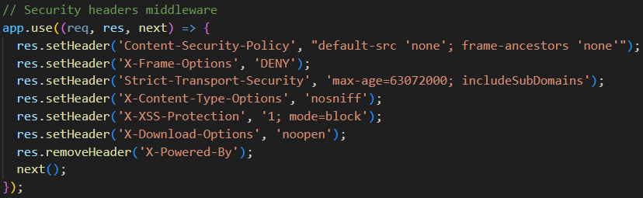
Human resources slide 3
Define Metrics and Compliance Reporting
Dip. di Ingegneria Elettrica e delle Tecnologie dell’Informazione
Vulnerabilità rilevate tramite NodeJsScan (esempio)
Rilevata assenza di header HTTP fondamentali:
Content-Security-Policy
X-Frame-Options
Strict-Transport-Security
X-Content-Type-Options
X-XSS-Protection, ecc.
Le vulnerabilità potevano facilitare:
XSS
Clickjacking
MIME sniffing
Corretto con middleware personalizzato in Express per aggiunta header
Ignorato solo HPKP (header deprecato e non più raccomandato)

Slide 11
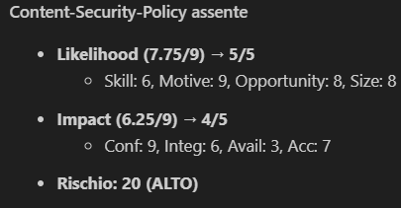
Human resources slide 3
Define Metrics and Compliance Reporting
Dip. di Ingegneria Elettrica e delle Tecnologie dell’Informazione
Valutazione del Rischio
Vulnerabilità | Gravità (1-5) | Probabilità (1-5) | Rischio (1-25) | Stato
Content-Security-Policy assente | 5 | 4 | 20 | Risolta
X-Frame-Options mancante | 4 | 3 | 12 | Risolta
Strict-Transport-Security assente | 4 | 2 | 8 | Risolta
X-Content-Type-Options mancante | 3 | 3 | 9 | Risolta
X-XSS-Protection non configurato | 3 | 2 | 6 | Risolta
X-Download-Options mancante | 2 | 2 | 4 | Risolta
Public-Key-Pins (HPKP) mancante | 1 | 1 | 1 | Ignorata
La valutazione consente di assegnare priorità e prendere decisioni informate sulle contromisure.

Slide 12
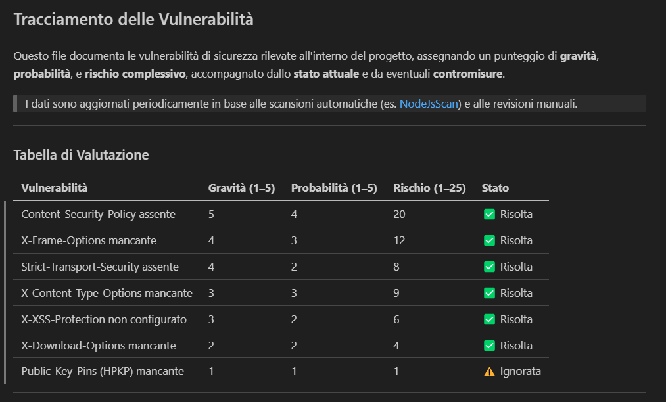

Human resources slide 3
Define Metrics and Compliance Reporting
Dip. di Ingegneria Elettrica e delle Tecnologie dell’Informazione
Tracciabilità e Reporting nel Repository
SECURITY_METRICS.md
Introdotto file versionato per documentare vulnerabilità, punteggi di rischio e stato.
Benefici:
Visibilità condivisa con tutto il team
Storico versionato via Git
Integrazione futura possibile con GitLab Issues o Security Dashboard

Slide 13
Human resources slide 3
Perform Threat Modeling
Dip. di Ingegneria Elettrica e delle Tecnologie dell’Informazione
Cos'è il Threat Modeling?
Tecnica preventiva per identificare e mitigare minacce prima che diventino vulnerabilità.
Due approcci utilizzati:
STRIDE: analisi delle minacce tecniche.
LINDDUN: analisi dei rischi legati alla privacy.
Perform Threat Modeling
Step 3.

Slide 14
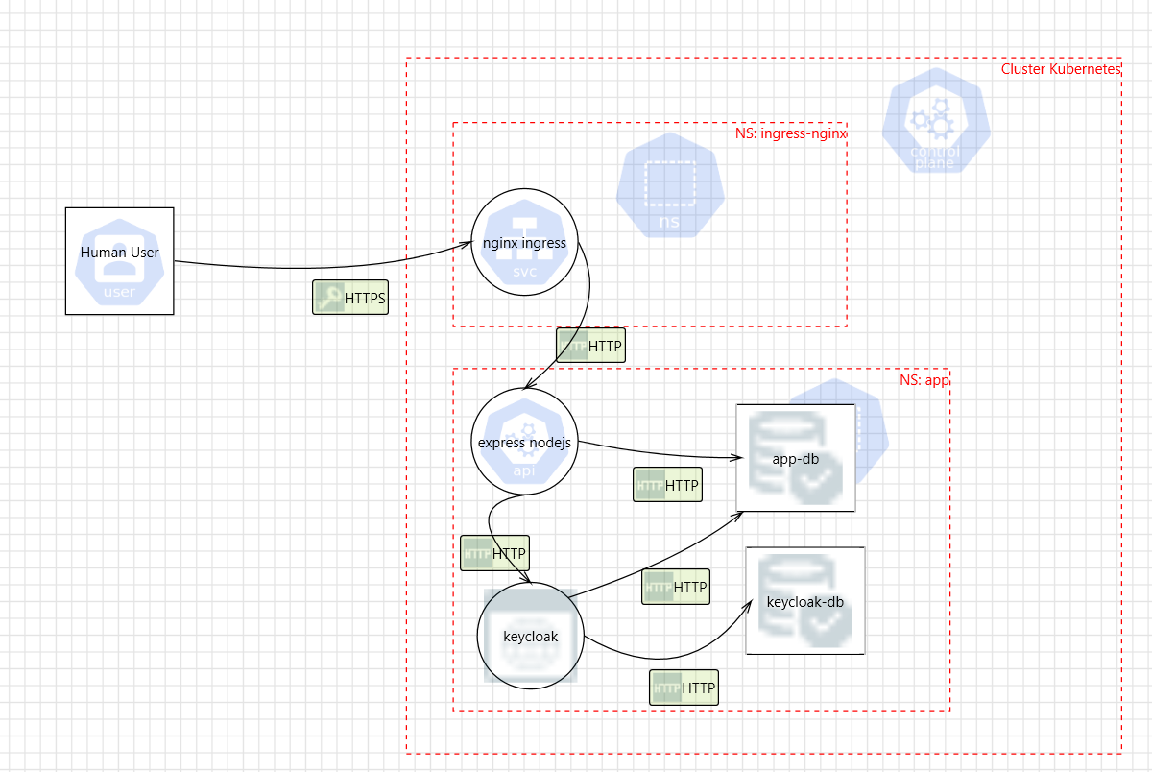
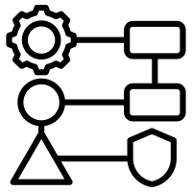
Human resources slide 3
Perform Threat Modeling
Dip. di Ingegneria Elettrica e delle Tecnologie dell’Informazione
Data Flow Diagram (DFD)
Creato con Microsoft Threat Modeling Tool. Il diagramma rappresenta l'intero flusso dei dati tra i componenti principali del nostro sistema, basato su Kubernetes.
Componenti analizzati:
nginx ingress
express API
Keycloakapp-db e keycloak-db
Comunicazioni:
HTTPS da utente a ingress
HTTP interni (su rete privata Kubernetes)

Slide 15
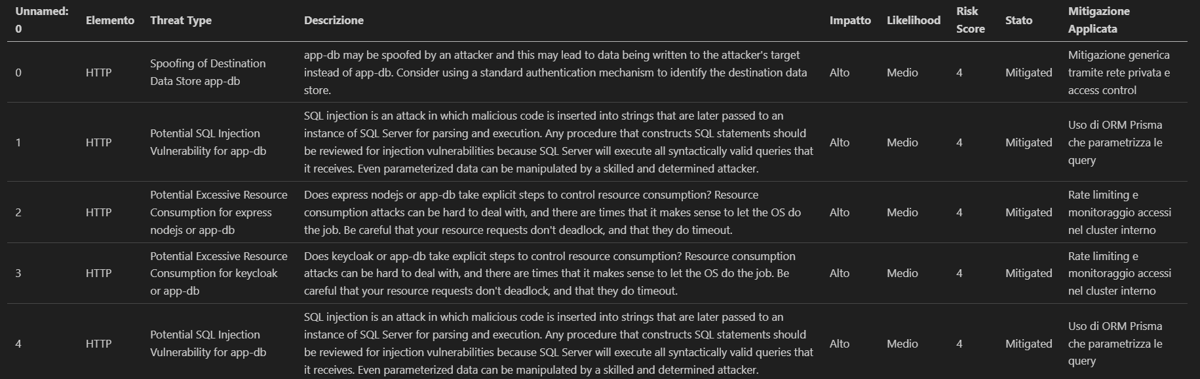
Human resources slide 3
Perform Threat Modeling
Dip. di Ingegneria Elettrica e delle Tecnologie dell’Informazione
STRIDE Threat Modeling
Analisi automatica effettuata con Microsoft Threat Modeling Tool, che ha generato automaticamente le minacce potenziali secondo il modello STRIDE.
Per ogni threat:
Impatto
Likelihood
Risk Score
Stato di mitigazione

Slide 16
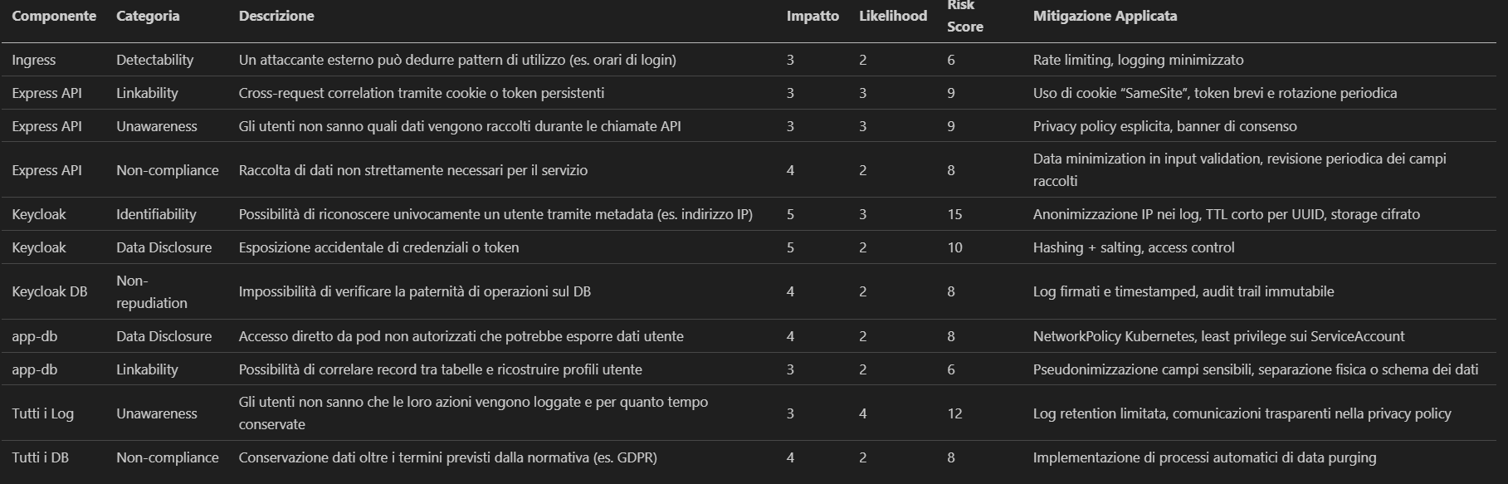
Human resources slide 3
Perform Threat Modeling
Dip. di Ingegneria Elettrica e delle Tecnologie dell’Informazione
LINDDUN Privacy Modeling
Analisi dei rischi sulla privacy secondo LINDDUN:
Linkability: possibilità di collegare più azioni o record allo stesso utente.
Identifiability: possibilità di associare un’identità reale a un utente o record.
Non-repudiation: impossibilità per l’utente di negare un’azione effettuata.
Detectability: possibilità di rilevare la presenza o le azioni di un utente nel sistema.
Data Disclosure: accesso non autorizzato a dati personali sensibili.
Unawareness: l’utente non è informato su cosa viene raccolto o tracciato.
Non-compliance: violazione di normative sulla protezione dei dati (es. GDPR).
Applicato su Keycloak, express API, database.

Slide 17
Human resources slide 3
Define And Use Cryptography Standards
Dip. di Ingegneria Elettrica e delle Tecnologie dell’Informazione
L’obiettivo di questa fase è usare algoritmi sicuri, standardizzati e aggiornati.
Attività svolte:
Analisi degli algoritmi e delle chiavi usati nel progetto.
Verifica delle librerie e dei certificati in uso.
Protezione dei segreti tramite Vault.
Standard adottati: RS256, HS256, AES, TLS 1.3
Define And Use Cryptography Standards
Step 4.

Slide 18
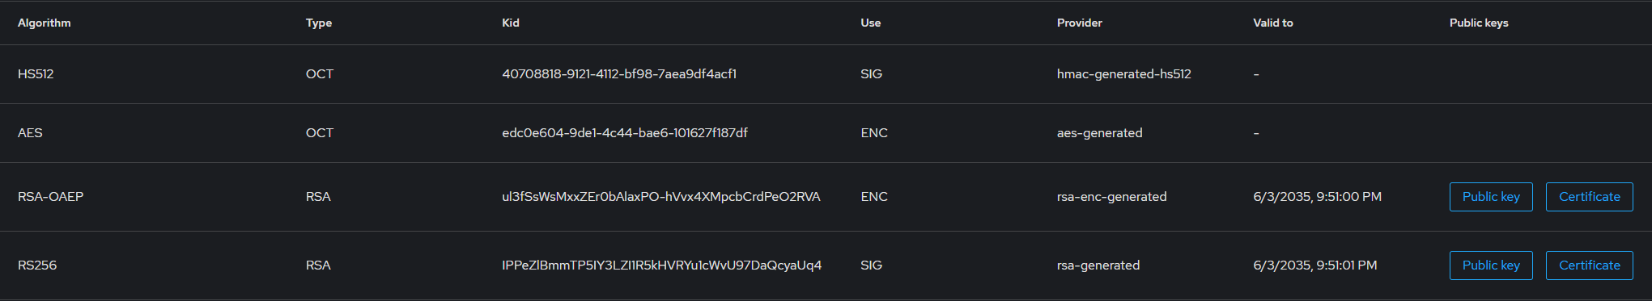


Human resources slide 3
Define And Use Cryptography Standards
Dip. di Ingegneria Elettrica e delle Tecnologie dell’Informazione
Crittografia in Keycloak
Firma e cifratura nei token OIDC (Keycloak)
Token JWT firmati con RS256 (RSA 2048-bit)
Crittografia opzionale con RSA-OAEP e AES-256
Algoritmi standard e configurabili
Validità chiavi fino al 2035, gestione interna sicura
Nessun algoritmo custom usato

Slide 19
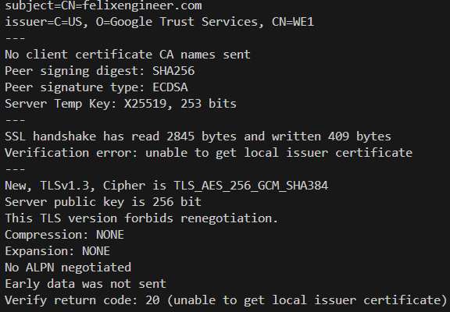

Human resources slide 3
Define And Use Cryptography Standards
Dip. di Ingegneria Elettrica e delle Tecnologie dell’Informazione
HTTPS con Cert Manager
HTTPS end-to-end con Cert Manager
Certificati emessi da Let’s Encrypt
TLS 1.3 + ECDSA / X25519 + AES-256 GCM
Forward secrecy garantita
Certificati gestiti automaticamente da cert-manager
Nessuna versione obsoleta abilitata

Slide 20
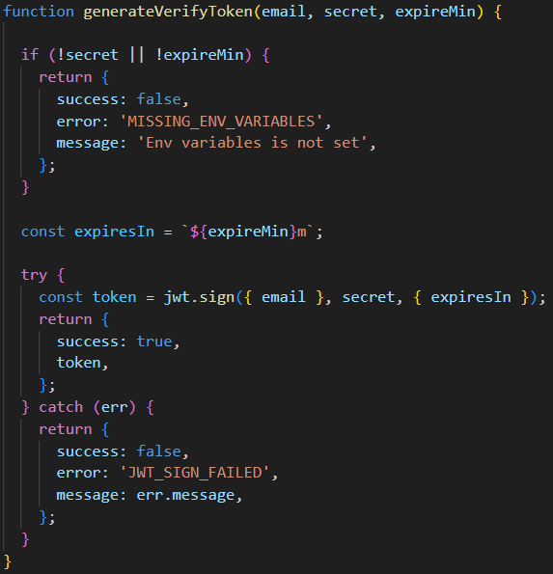
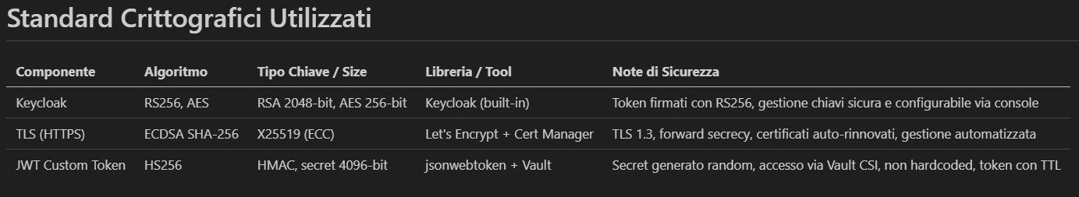

Human resources slide 3
Define And Use Cryptography Standards
Dip. di Ingegneria Elettrica e delle Tecnologie dell’Informazione
Token custom nel backend
Token firmati in Node.js con Vault
JWT firmati con HS256 usando jsonwebtoken
Secret da 4096 bit, generata in modo sicuro
Archiviazione tramite Vault + CSI driver
Nessuna chiave hardcoded nel codice
Token con TTL = 15m

Slide 21
Human resources slide 3
Manage Security Risk Of Third-Party Components
Dip. di Ingegneria Elettrica e delle Tecnologie dell’Informazione
I componenti esterni (librerie, container, Helm) sono essenziali ma possono introdurre vulnerabilità.
L’obiettivo è monitorare e gestire il rischio in modo continuo.
Strumenti utilizzati:
npm audit
Trivy
Controllo versioni Helm charts
Manage Security Risk Of Third-Party Components
Step 5.

Slide 22

Human resources slide 3
Manage Security Risk Of Third-Party Components
Dip. di Ingegneria Elettrica e delle Tecnologie dell’Informazione
Analisi dipendenze Node.js
Audit eseguito con:
Nessuna vulnerabilità rilevata
Integrato nella pipeline CI/CD
Solo pacchetti runtime analizzati, esclusi dev dependencies

Slide 23
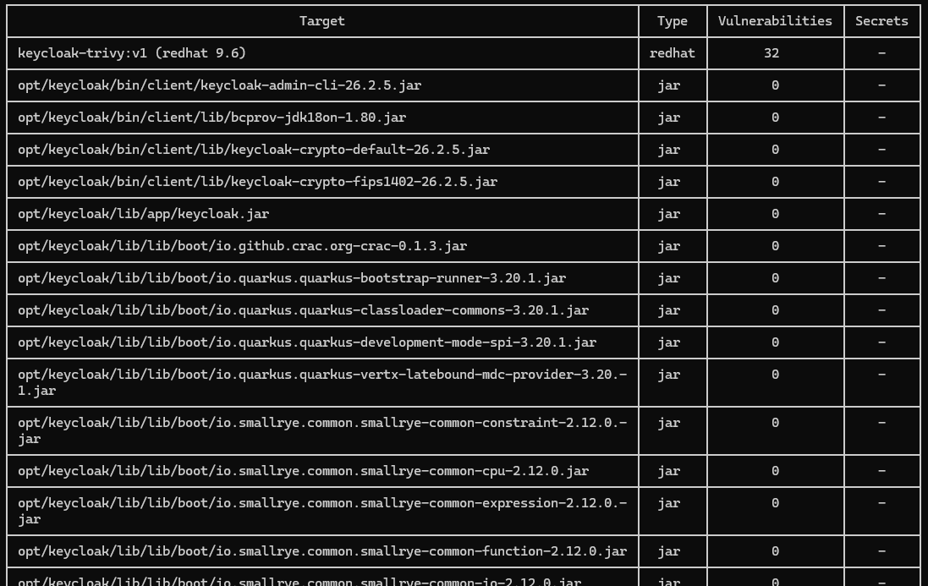
Human resources slide 3
Manage Security Risk Of Third-Party Components
Dip. di Ingegneria Elettrica e delle Tecnologie dell’Informazione
Analisi container e Helm
Container analizzati (con Trivy):
quay.io/keycloak/keycloak
node
postgres
Nessuna vulnerabilità critica
Solo alert su layer di base (Debian/RedHat)
Helm chart verificati:
Versioni immagini aggiornate
Nessun valore insicuro nei values.yaml

Slide 24
Human resources slide 3
Use Approved Tools
Dip. di Ingegneria Elettrica e delle Tecnologie dell’Informazione
L’uso di strumenti sicuri è fondamentale per ridurre il rischio nella supply chain.
Sono stati selezionati solo tool ufficiali, firmati digitalmente o verificabili tramite hash/checksum.
Ogni elemento della toolchain è stato validato per garantirne provenienza, integrità e affidabilità.
Use Approved Tools
Step 6.

Slide 25
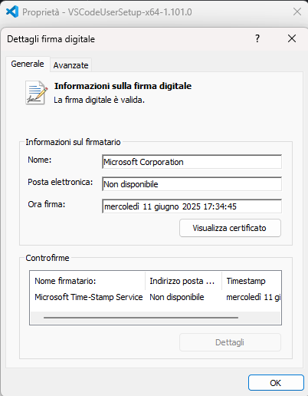
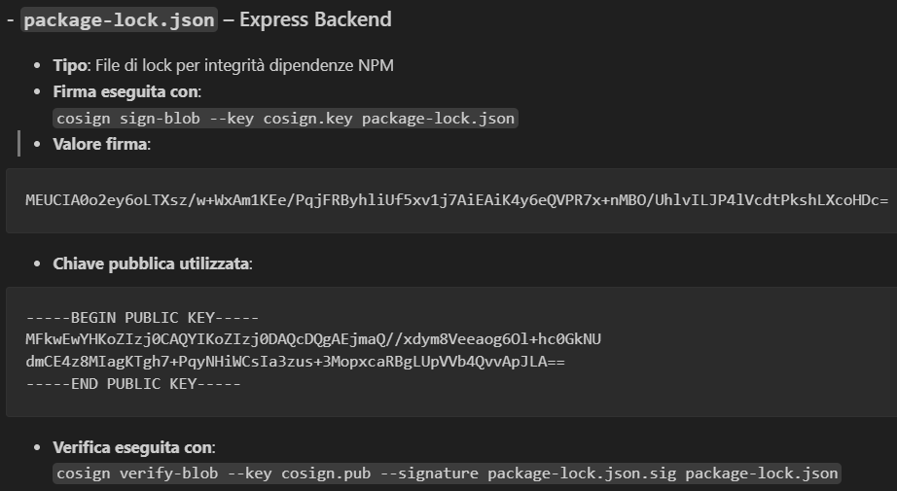
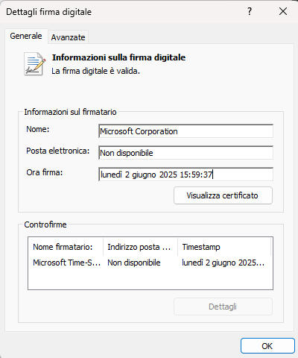

Human resources slide 3
Use Approved Tools
Dip. di Ingegneria Elettrica e delle Tecnologie dell’Informazione
Verifica degli strumenti di sviluppo
IDE: Visual Studio Code scaricato dal sito ufficiale, firma digitale verificata (installer + eseguibile).
Tool CLI: kubectl, helm, doctl scaricati da repo ufficiali e verificati con firma GPG.
Librerie NPM: installate da registro ufficiale con package-lock.json versionato e firmato.
Verifica integrità tramite Cosign sul lockfile in uso nel container.

Slide 26
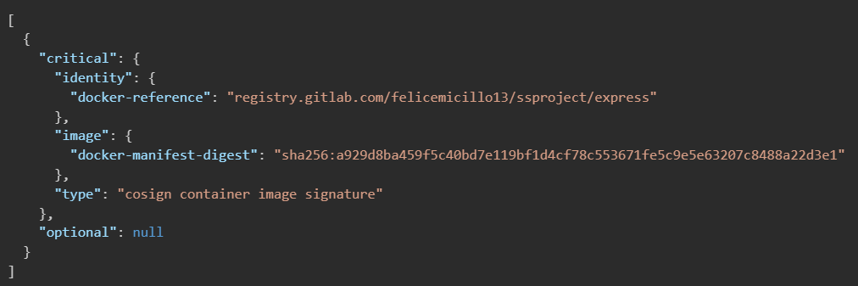
Human resources slide 3
Use Approved Tools
Dip. di Ingegneria Elettrica e delle Tecnologie dell’Informazione
Immagini Docker firmate
Le immagini Docker per Express API e Keycloak:
Derivate da immagini ufficiali.
Scansionate con Trivy.
Firmate manualmente con Cosign dopo il push sul GitLab Container Registry.
Anche le immagini dei chart Helm sono state verificate (digest + provenienza).
Output di cosign verify conservato come evidenza.

Slide 27
Human resources slide 3
Use Approved Tools
Dip. di Ingegneria Elettrica e delle Tecnologie dell’Informazione
Conservazione e tracciabilità delle firme
File firmati e chiavi pubbliche raccolti nella repo:
package-lock.json.sig
Output cosign verify
Chiavi pubbliche Cosign
File MANIFEST.md documenta ogni verifica e firma manuale.
E’ garantita tracciabilità compatibile con SLSA livello 1+.

Slide 28
Human resources slide 3
Perform SAST e DAST (con GitLab)
Dip. di Ingegneria Elettrica e delle Tecnologie dell’Informazione
Integrazione di SAST (Static Application Security Testing) e DAST (Dynamic Application Security Testing) nella pipeline GitLab.
Obiettivo: rilevare vulnerabilità prima e dopo il deploy.
Tool adottati:
eslint, nodejsscan per SAST.
OWASP ZAP per DAST.
Trivy e Kubescape per container e cluster.
Perform SAST e DAST
(con GitLab)
Step 7.

Slide 29
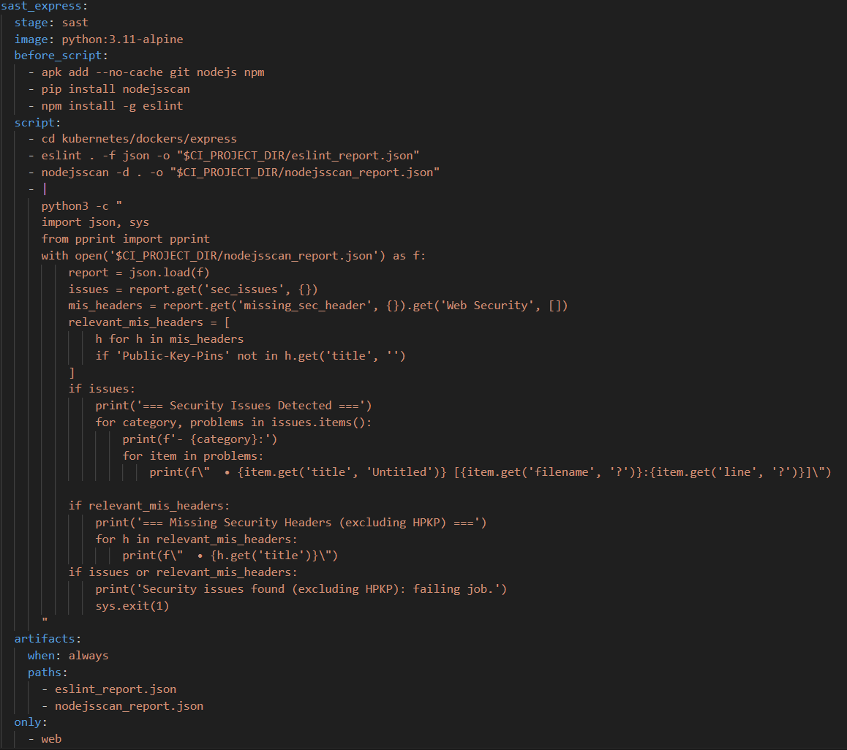

Human resources slide 3
Perform SAST e DAST (con GitLab)
Dip. di Ingegneria Elettrica e delle Tecnologie dell’Informazione
SAST – Analisi statica automatica
Eseguita nel job sast_express:
Linter eslint per code quality.
nodejsscan per vulnerabilità note (injection, weak crypto, misconfig).
Output:
eslint_report.json
nodejsscan_report.json
Blocca il job in caso di vulnerabilità gravi.

Slide 30
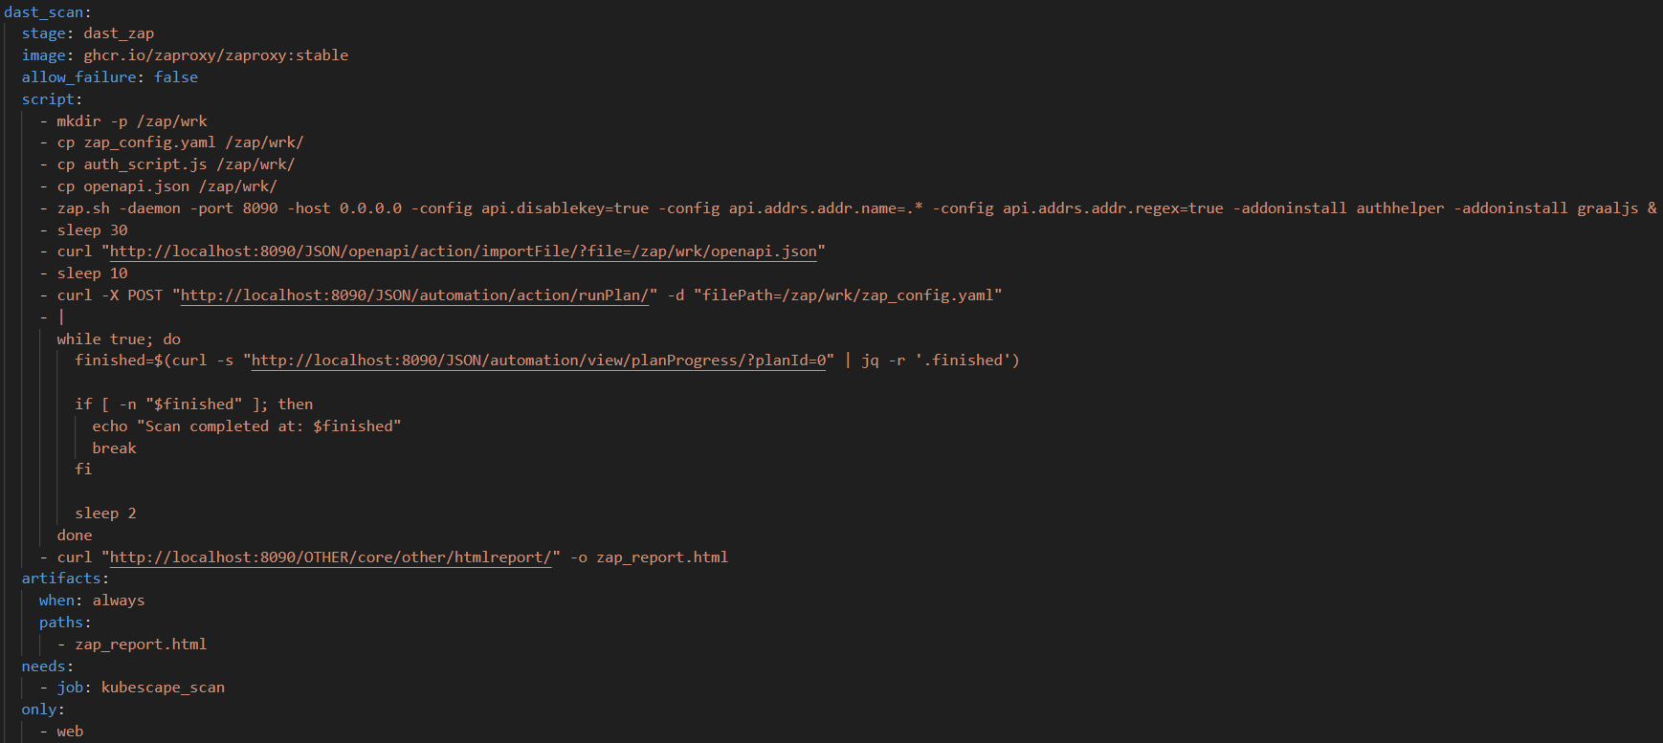
Human resources slide 3
Perform SAST e DAST (con GitLab)
Dip. di Ingegneria Elettrica e delle Tecnologie dell’Informazione
DAST – Verifica runtime con ZAP
Job dast_scan usa OWASP ZAP in modalità automatizzata.
Importa openapi.json dell’API per la generazione dinamica dei test.
Simula attacchi comuni:
XSS, CSRF, SQLi, injection.
Report HTML completo: zap_report.html.

Slide 31
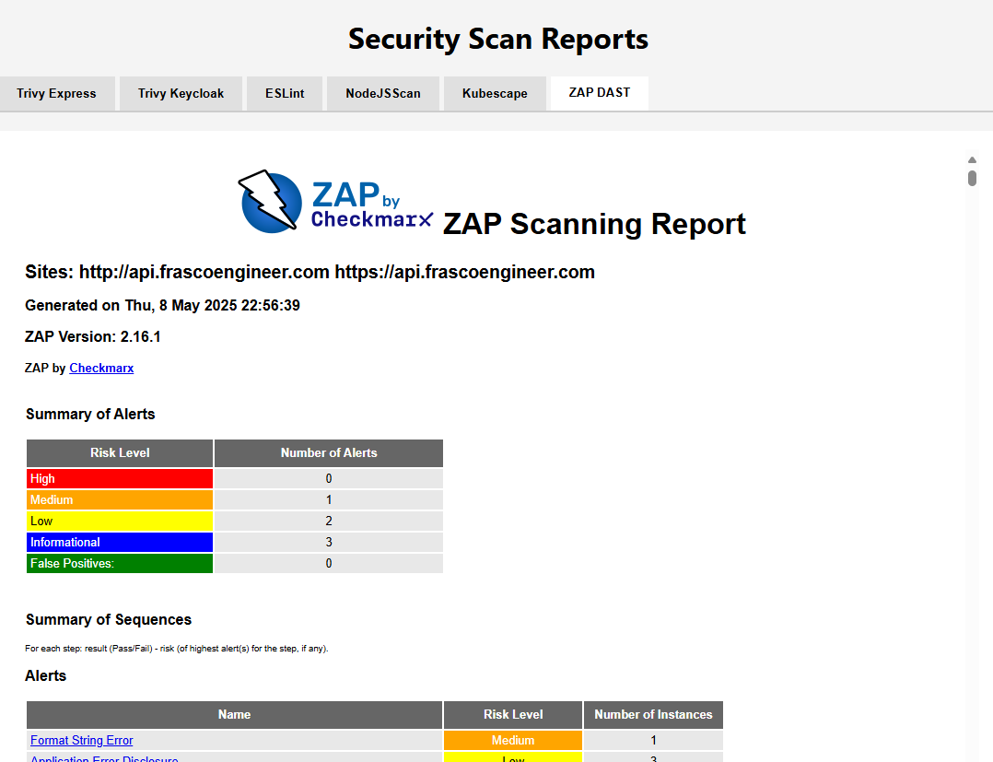
Human resources slide 3
Perform SAST e DAST (con GitLab)
Dip. di Ingegneria Elettrica e delle Tecnologie dell’Informazione
Raccolta Report
Il job collect_reports aggrega i risultati di:
SAST (eslint, nodejsscan)
DAST (ZAP)
Trivy + Kubescape
Script Python produce: combined_report.html
Vulnerabilità critiche:
Bloccano la pipeline
Vengono analizzate, classificate e, se necessario, corrette o documentate.

Slide 32
Human resources slide 1
Dip. di Ingegneria Elettrica e delle Tecnologie dell’Informazione
Corso di Laurea Magistrale in Ingegneria Informatica
Elaborato di Software Security a.a. 2024/2025
Grazie per l’attenzione
Francesco Scognamiglio M63001364
Felice Micillo M63001377

